Slide 1
Животные Крайнего Севера
Подготовила учитель начальных классов:
Можарова И.Н.
2018г.

Slide 2
Цели:
Уточнять и расширять знания детей о животных Севера(белый медведь, северный олень, полярная сова, морж, тюлень, и др.) характерном виде, повадках, питании, детёнышах.

Slide 3
Карта России. Природные зоны.

Slide 4
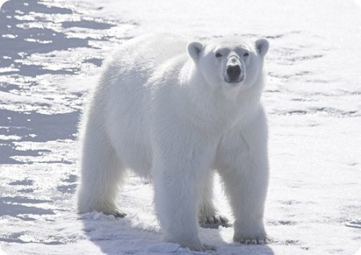
Белый медведь

Slide 5
Интересные факты о жизни белых медведей
белые медведи совсем не белого цвета. Их шерсть бесцветная, так как шерстинки полые и прозрачные. Они отражают свет и кажутся белыми.
Новорождённые детёныши белых медведей намного меньше по размеру, чем новорождённые дети человека. Только что родившиеся мишутки не превышают в размерах крысу. Их масса составляет около 450 граммов.
Хотя температура в Арктике может опускаться до -45° С, у белых медведей обычно возникают проблемы не с замерзанием, а с перегревом. . И всё это из-за физиологических особенностей медведя, отвечающих за сохранение тепла. Поэтому медведи предпочитают передвигаться медленно и размеренно.
Белые медведи – отличные пловцы. Благодаря строению лап они изящно и довольно быстро плавают. Средняя скорость составляет 10 км /ч.
Белые медведи отличаются превосходным обонянием. Они могут учуять тюленя на расстоянии 32 километров.
Когда медведи сворачиваются поспать, они закрывают нос лапой, чтобы сохранить тепло.
Белые медведи – большие чистюли. После еды они проводят около 20 минут, вычищая себя. Им нужно убедиться, что в шерсти не осталось никаких остатков пищи, которые могут снизить её теплоизоляционные свойства.
Известно, что белые медведи могут подвергаться вспышкам гнева. Не раз было замечено, как медведь раскидывал огромные куски льда и громко рычал в отчаянии после неудавшейся попытки схватить свою жертву.

Slide 6
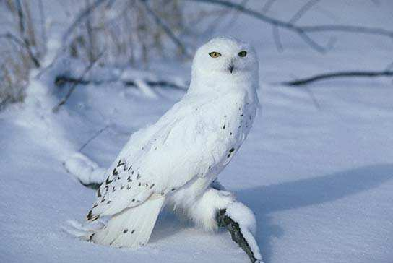
Полярная сова

Slide 7
Интересные факты о жизни полярной совы
Совы – это прирожденные хищники. В их рацион питания входит большое количество животных, начиная от самых мелких существ и заканчивая крупными зверями.
Размах крыльев полярной совы достигает 160 см, вес -2,5 – 3 кг, цвет – белый с пестрыми пятнами. По количеству пестрых пятен в оперении можно узнать возраст птицы. Наибольшее их количество у молодых самок, но с возрастом начинает преобладать белый цвет. Самцы изначально менее пестрые, со временем становятся практически белыми. Длинные перья растут очень густо и почти закрывают клюв, а обильное оперение ног делает их похожими на валенки.
Гнезда, как и у большинства сов, нет. Вместо него небольшая ямка, выстланная пухом и ветошью. Количество яиц в каждый год разное: от 3-4 до 11 - 13. Кладка зависит от погодных условий и возможности добыть пищу. В снежные, суровые зимы сова не гнездится вовсе. Самка высиживает яйца 30 – 34 дня. В это время заботу о пропитании берет на себя самец.
Птенцы у белой совы разновозрастные. Яйца эти птицы откладывают не одновременно, а с перерывами. С отложением первого яйца сова начинает насиживание, поэтому птенцы появляются на свет в разное время. При появлении первых совят самка на короткое время может покидать гнездо для охоты, оставляя младших птенцов и яйца на попечение старших.

Slide 8
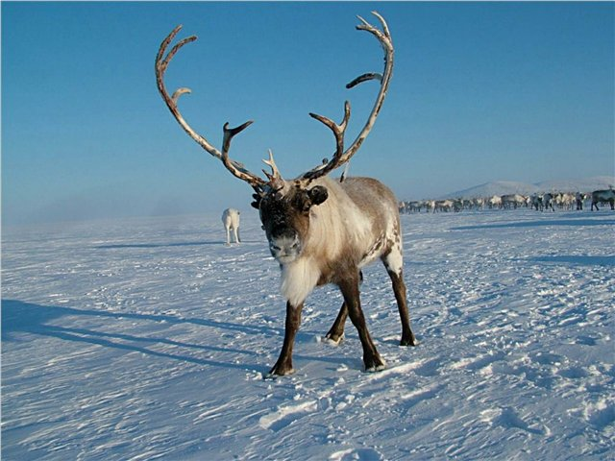
Северный олень

Slide 9
Интересные факты о жизни Северного оленя
Шерсть у северных оленей короткая (до 2,5 см) и очень тёплая, из-за густого подшёрстка. Окрас такой шерсти, от беловатого до тёмного, зависит от района проживания: самые северные олени имеют более светлый цвет.
У самок, и у самцов растут рога, но сбрасывают они их в разное время: самцы - зимой, а самки - летом. Зимой самкам рога помогают откапывать корм из-под снега. Самцам приходится пользоваться широкими, нижней частью изогнутыми внутрь, копытами.
Северные олени питаются растительной пищей - ягелем, травой, ягодами, грибами, но иногда съедают и мелких грызунов, птиц и их яйца. Для поддержания минерального баланса пьют морскую воду и иногда обгрызают друг другу рога, если не находят сброшенных.
Люди истребляют диких северных оленей ради их рогов, шкур и дорогого мяса.

Slide 10
Морж

Slide 11
Интересные факты о морже
Морж – большой и довольно свирепый родственник тюленя. Длина его тела достигает 4-5м. Сам он иногда весит тонну, а жира бывает до 300кг. Кожа очень толстая и крепкая. У самцов – два огромных острых бивня (до 50см), опущенные вниз. Ими морж защищается от врагов. Питаются главным образом моллюсками и рыбой.

Slide 12
Птичий базар

Slide 13
Это интересно:
На прибрежных скалах островов северных морей летом гнездятся птицы. Это кайры, чайки, гаги, гагары, чистики, тупики и другие. Они находят в море богатую пищу. На скалистых берегах откладывают яйца и выводят птенцов. Гнезд эти птицы не устраивают. На зиму птицы улетают к незамерзающим морям.

